Slide 1
Dokąd pójdziesz, żeby zjeść lody?
(różne miejsca w dużym mieście)

Slide 2

Przedszkole
W przedszkolu
Дитячий садочок

Slide 3
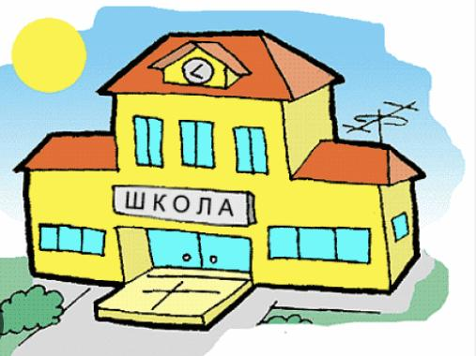
Szkoła
W szkole
Школа

Slide 4
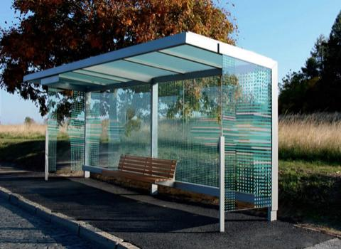
Przystanek
Na przystanku
Зупинка

Slide 5
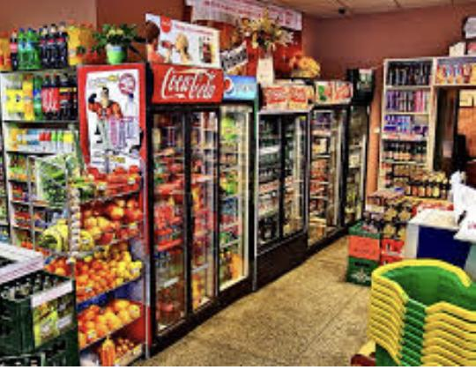
Sklep
W sklepie
Магазин

Slide 6
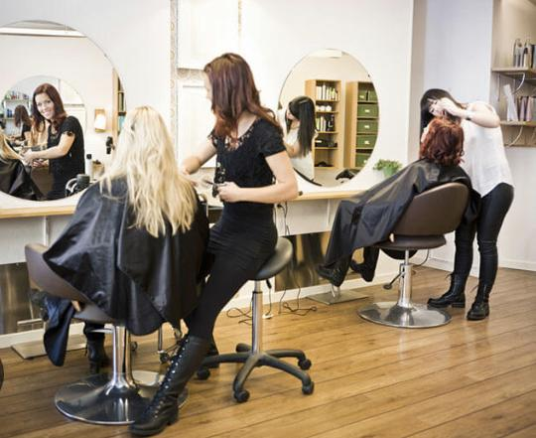
Salon fryzjerski
W salonie fryzjerskim
Перукарня

Slide 7
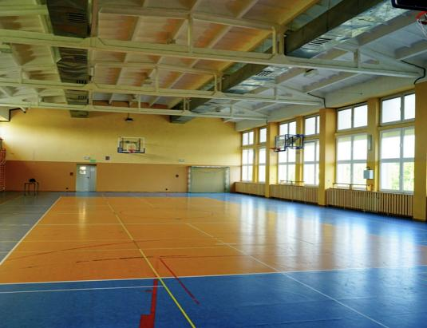
Sala gimnastyczna
Na sali gimnastycznej
Спортзал

Slide 8
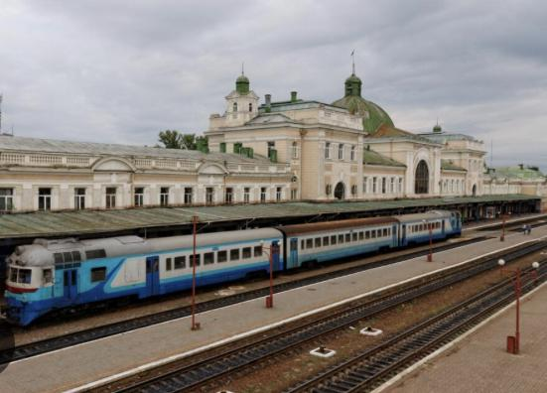
Dworzec
Na dworcu
Вокзал

Slide 9
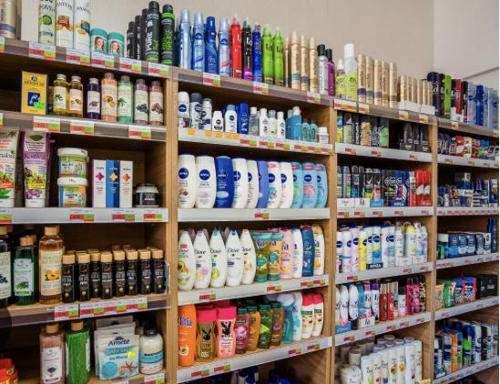
Drogeria
W drogerii
Магазин косметики та побутової хімії

Slide 10
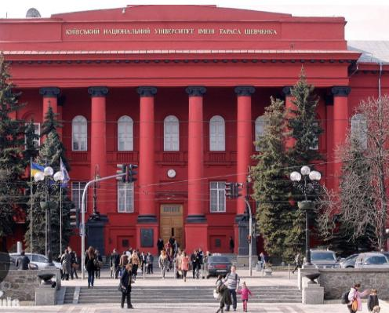
Uniwersytet
Na uniwersytecie
Університет

Slide 11
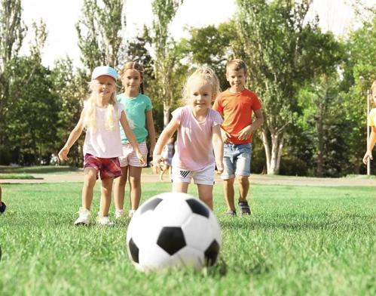
Boisko
Na boisku
Спортивний майданчик

Slide 12
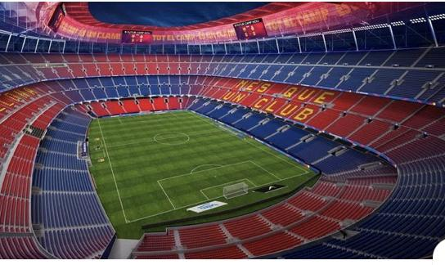
Stadion
Na stadionie
Стадіон

Slide 13
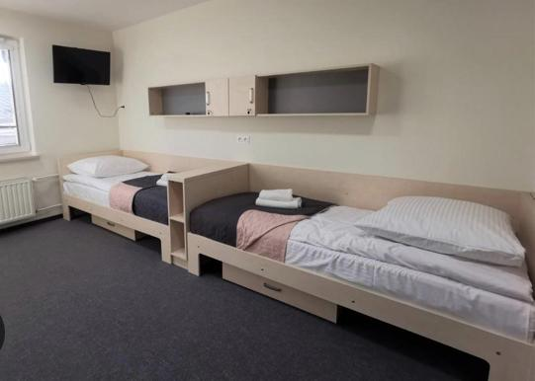
Akademik
W akademiku
Гуртожиток

Slide 14
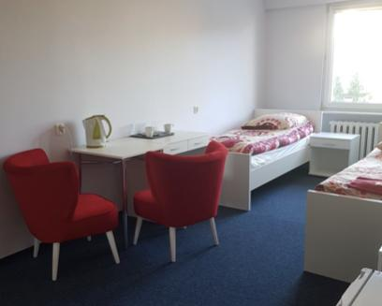
Dom studenta
W domie studenta
Гуртожиток

Slide 15

Szpital
W szpitalu
Лікарня

Slide 16
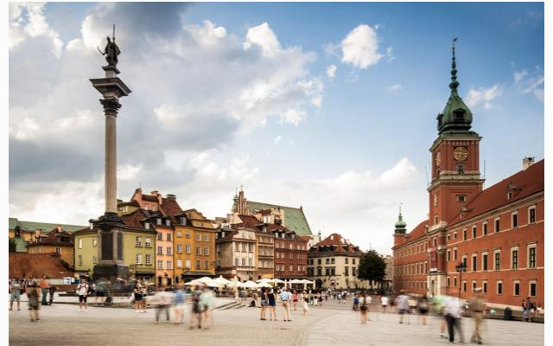
Plac
Na placu
Площа

Slide 17
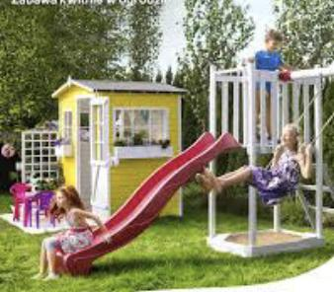
Plac zabaw
Na placu zabaw
Дитячий майданчик

Slide 18
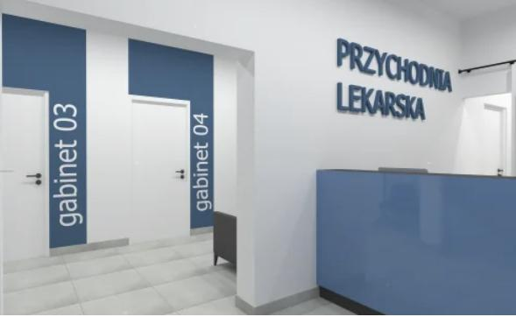
Przychodnia
W przychodni
Поліклініка

Slide 19

Poradnia
W poradni
Поліклініка

Slide 20
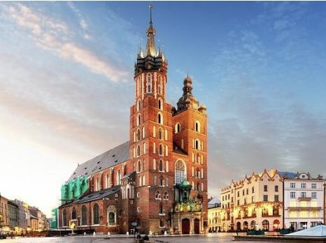
Kościół
W kościele
Костел

Slide 21
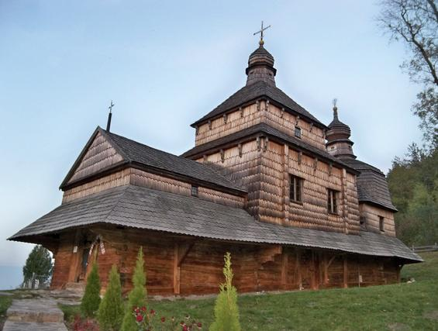
Cerkiew
W cerkwi
Церква

Slide 22

Restauracja
W restauracji
Ресторан

Slide 23
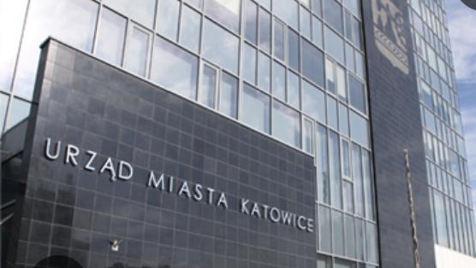
Urząd miasta
W urzędzie miasta
Міська рада

Slide 24
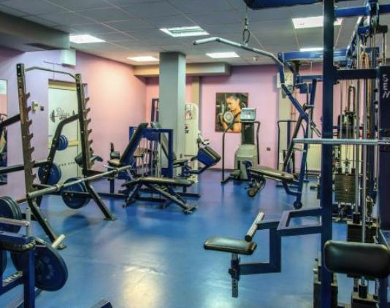
Siłownia
Na siłowni
Тренажерний зал

Slide 25

Kawiarnia
W kawiarni
Кафе

Slide 26
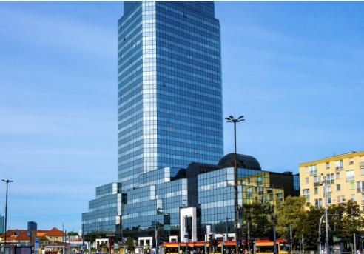
Wieżowiec
W wieżowcu
Хмарочос

Slide 27
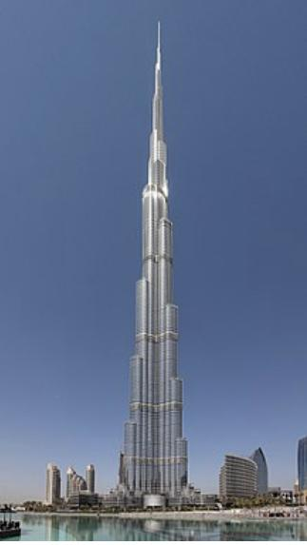
Drapacz chmur
W drapaczu chmur
Хмарочос

Slide 28
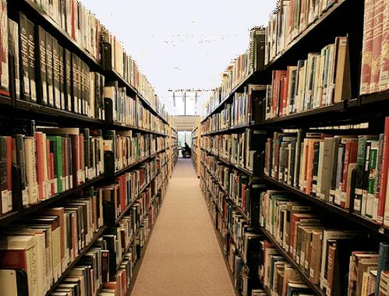
Biblioteka
W bibliotece
Бібліотека

Slide 29
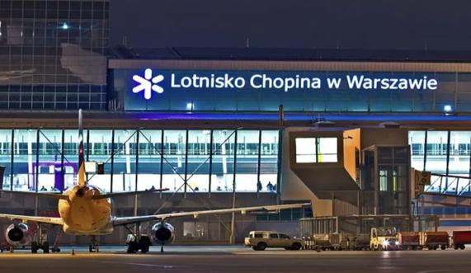
Lotnisko
Na lotnisku
Аеропорт

Slide 30
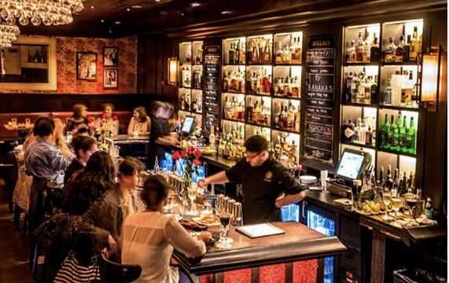
Bar
W barze
Бар

Slide 31
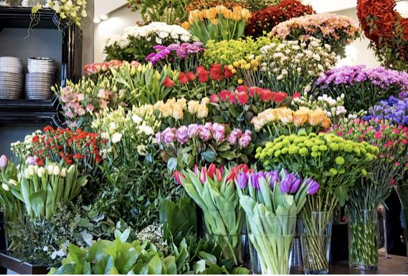
Kwiaciarnia
W kwiaciarni
Квіткова крамниця

Slide 32
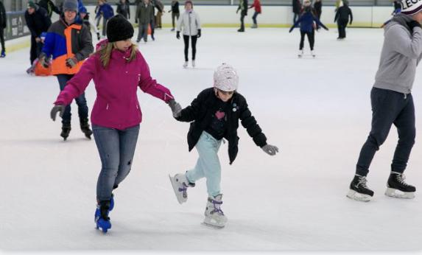
Lodowisko
Na lodowisku
Ковзанка

Slide 33

Biuro
W biurze
Офіс

Slide 34
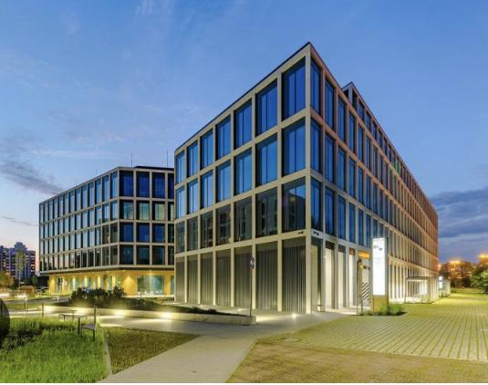
Biurowiec
W biurowcu
Офісний центр

Slide 35
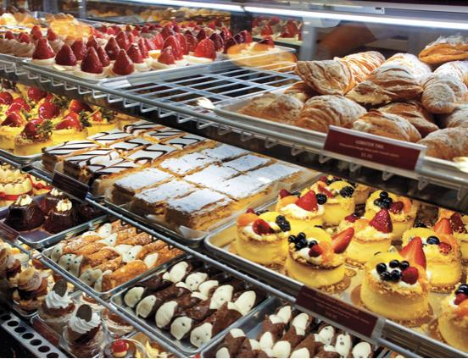
Cukiernia
W cukierni
Кондитерська

Slide 36
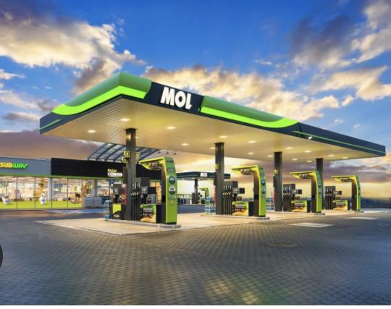
Stacja benzynowa
Na stacji benzynowej
Заправка

Slide 37
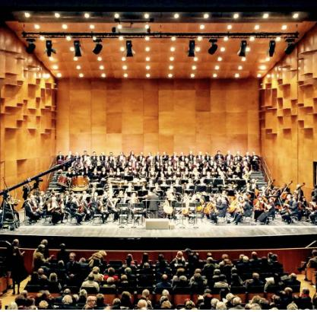
Sala koncertowa
Na sali koncertowej
Концертний зал

Slide 38
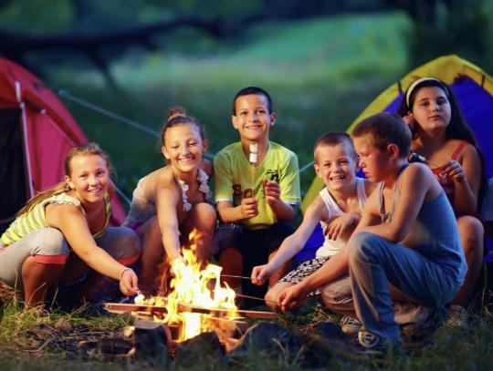
Obóz
Na obozie
Табір

Slide 39
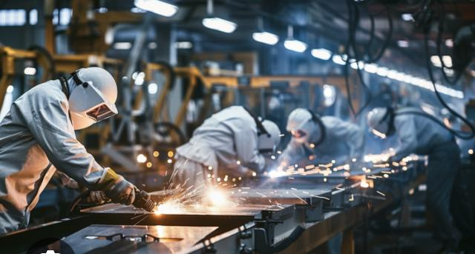
Przedsiębiorstwo
Na przedsiębiorstwie
Підприємство

Slide 40
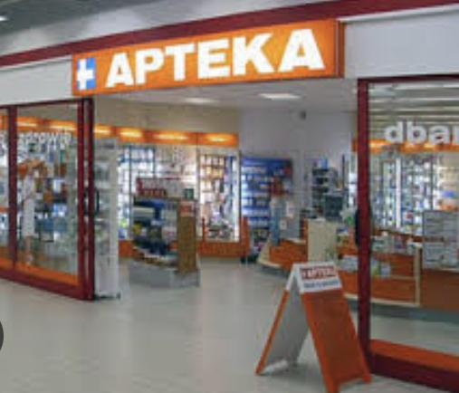
Apteka
W aptece
Аптека

Slide 41
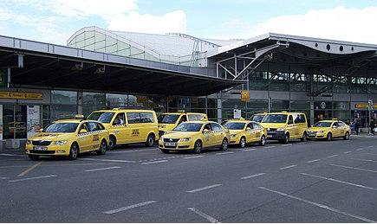
Postój taksówek
Na postoju taksówek
Зупинка таксі

Slide 42
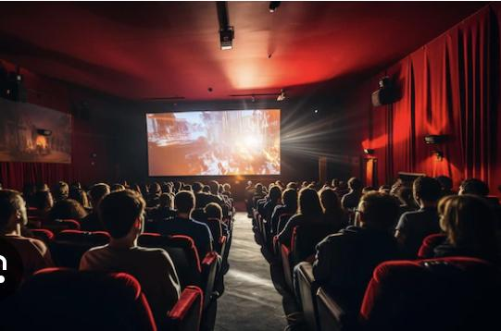
Kino
W kinie
Кінотеатр

Slide 43
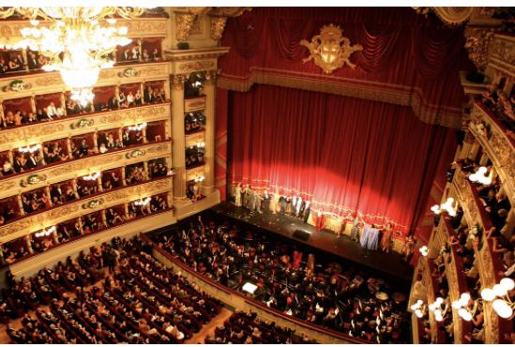
Teatr
W teatrze
Театр

Slide 44
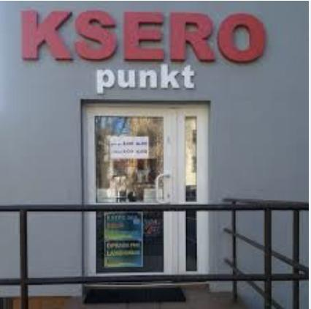
Punkt ksero
W punkcie ksero
Ксерокс

Slide 45
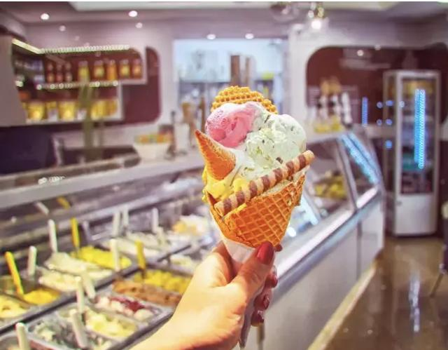
Lodziarnia
W lodziarni
Кафе-морозиво

Slide 46
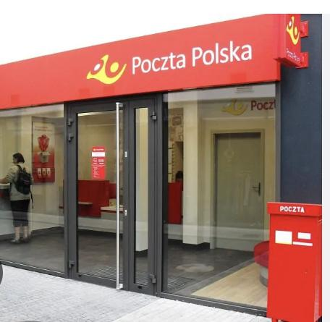
Poczta
Na poczcie
Пошта

Slide 47
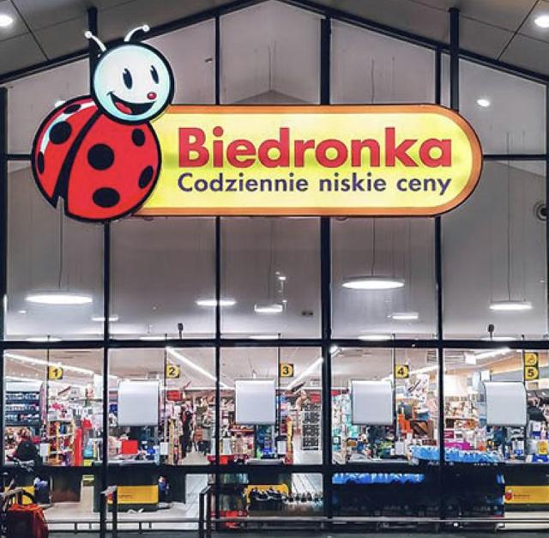
Supermarket
W supermarkecie
Супермаркет

Slide 48
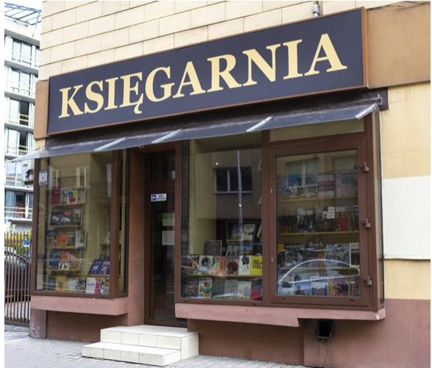
Księgarnia
W księgarni
Книгарня

Slide 49

Bank
W banku
Банк

Slide 50
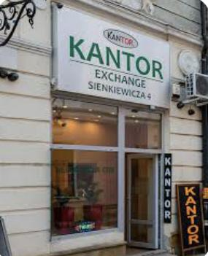
Kantor
W kantorze
Обмінник

Slide 51
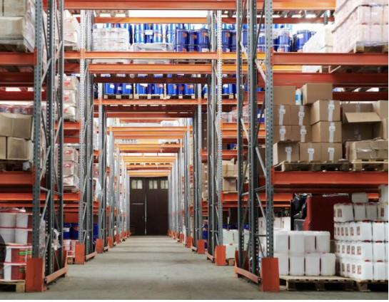
Magazyn
W magazynie
Склад

Slide 52
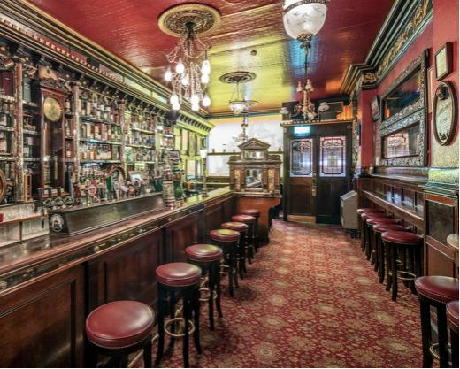
Pub
W pubie
Пивний бар

Slide 53
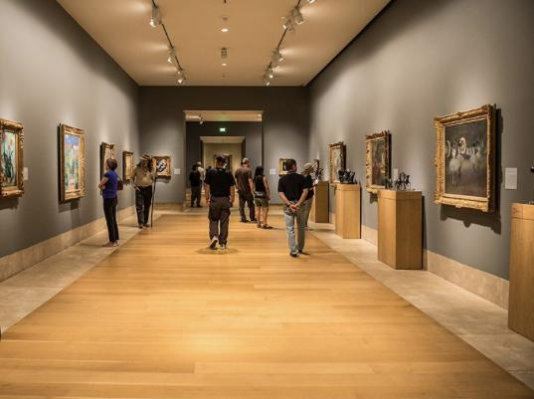
Muzeum
W muzeum
Музей

Slide 54
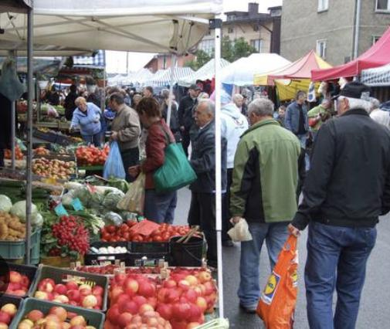
Targ
Na targu
Базар

Slide 55
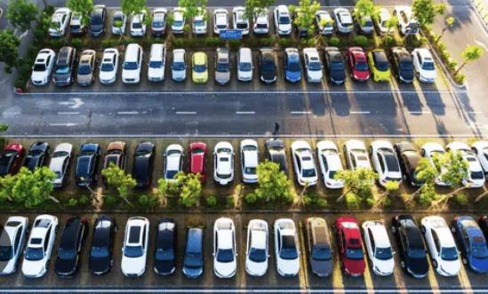
Parking
Na parkingu
Паркінг

Slide 56
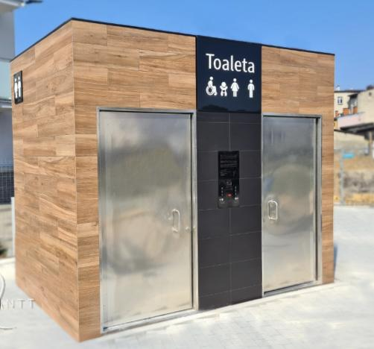
Toaleta
W toalecie
Туалет

Slide 57
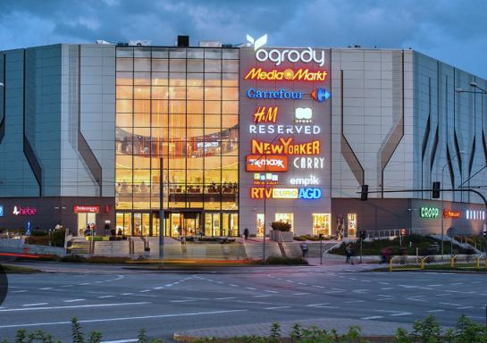
Centrum handlowe
W centrum handlowym
Торгівельний центр

Slide 58
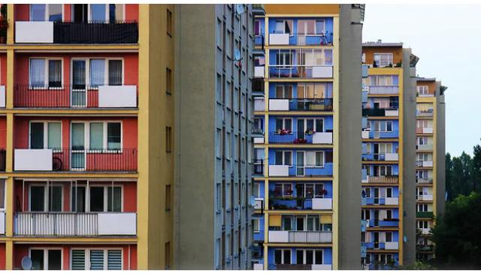
Blok
W bloku
Житлова багатоповерхівка

Slide 59

Fabryka
W fabryce
Фабрика

Slide 60

Więzienie
W więzieniu
В‘язниця

Slide 61

Filharmonia
W filharmonii
Філармонія

Slide 62

Hotel
W hotelu
Готель

Slide 63

Instytucja
W instytucji
Установа

Slide 64

Kopalnia
W kopalni
Шахта

Slide 65

Szatnia
W szatni
Гардероб

Slide 66

Giełda
Na giełdzie
Біржа

Slide 67

Uczelnia
Na uczelni
Заклад вищої освіти

Slide 68

Wyższa szkoła
W wyższej szkole
Заклад вищої освіти

Slide 69

Kawalerka
W kawalerce
Однокімнатна квартира

Slide 70

Knajpa
W knajpie
Забігайлівка

Slide 71

Instytut
W instytucie
Інститут

Slide 72

Kiosk
W kiosku
Кіоск

Slide 73

Pralnia
W pralni
Пральня

Slide 74

Liceum
W liceum
Ліцей

Slide 75

Myjnia samochodowa
W myjni samochodowej
Автомийка

Slide 76

Placówka
W placówce
Заклад

Slide 77

Konsulat
W konsulacie
Посольство

Slide 78

Przejście graniczne
Na przejściu granicznym
Пункт пропуску на кордоні

Slide 79

Basen
Na basenie
Басейн

Slide 80

Pływalnia
Na pływalni
Басейн

Slide 81

Straż pożarna
W straży pożarnej
Пожежна частина

Slide 82

Opera
W operze
Оперний театр

Slide 83

Ambasada
W ambasadzie
Дипломатичне представництво

Slide 84

Sąd
W sądzie
Суд

Slide 85

Zakłady produkcyjne
W zakładach produkcyjnych
Виробничі цехи

Slide 86

Ogród W ogrodzie
Sad W sadzie
Park W parku
Las W lesie

Slide 87

Rzeka Nad rzeką
Jezioro Nad jeziorem
Morze Nad morzem

